Slide 1
Секреты режима дня
МОУ Первомайский детский дом
группа детей под руководством
воспитатель Климовой Н.Н.

Slide 2
Цель
Задачи
сформировать у детей понимание необходимости выполнения режима дня направленного на сохранение и укрепление здоровья.
Изучить нашу систему привычек и поведения в повседневной жизни и в конце сделать вывод
способствовать формированию у детей умений правильно организовывать свою деятельность
содействовать формированию у детей позитивного отношения к выполнению режима дня
воспитывать у детей самостоятельность, настойчивость, стремление к получению результата;

Slide 3
Приоритетные образовательные области
познавательное развитие
социально-коммуникативное развитие
речевое развитие
художественно-эстетическое развитие

Slide 4
Состав участников: групповой.
Участники проекта: дети, воспитатель
Продолжительность проекта: краткосрочный.

Slide 5
Актуальность
Мы должны не только охранять свой организм от вредных влияний, но и создавать условия, которые способствуют повышению защитных сил нашего организма , его работоспособности. И важным здесь является правильно организованный режим дня.
Режим – это рациональное и четкое чередование сна, еды, отдыха, различных видов деятельности в течение суток.
Режим дисциплинирует детей, способствует формированию многих полезных навыков, приучает их к определенному ритму.
Значение режима в том, что он способствует нормальному функционированию внутренних органов и физиологических систем организма, обеспечивает бодрое состояние , предохраняет нервную систему от переутомления, создает благоприятные условия для своевременного развития, формирует способность адаптироваться к новым условиям, устойчивость к воздействию отрицательных факторов. Для нас правильно организованный режим – условие не только сохранения и укрепления здоровья, но и условие к успешной учебе.
Актуальность темы определяется необходимостью включения каждого из нас в формирование осознанного отношения к выполнению режима дня, развитие самооценки своих действий.

Slide 6
Предполагаемые результаты:
научимся позитивно относиться к выполнению режима дня
начнем осознанно соблюдать режим дня
станем более дружными, сплоченными

Slide 7
Этапы реализации проекта
1. Подготовительный
Подбор методической литературы по данной теме, информации для теоретической части проекта.
Формулирование целей и задач проекта.
Опрос детей методом анкетирование «Мой режим дня», «Каким я вижу свой режим дня»
Анализ полученной информации
2. Основной.
Беседы на тему : « «Что такое режим и зачем необходимо его соблюдать?» «Полезные и вредные привычки», «Кому нужна зарядка», «Экономия времени», «Личная гигиена», «Здорово быть здоровым», «Распорядок», «Как мы заботимся о своем здоровье? »,
Подвижные игры на прогулке

Slide 8
В ходе изучения информации и проведения бесед по данной теме сделали вывод
Сон
Школа
Питание
Прогулка
Основные компоненты режима дня
Свободная деятельность
Выполнение домашнего задания
Занятия по интересам
(кружки)
Игровая деятельность
Трудовая деятельность
(помощь по дому)
Личная гигиена

Slide 9
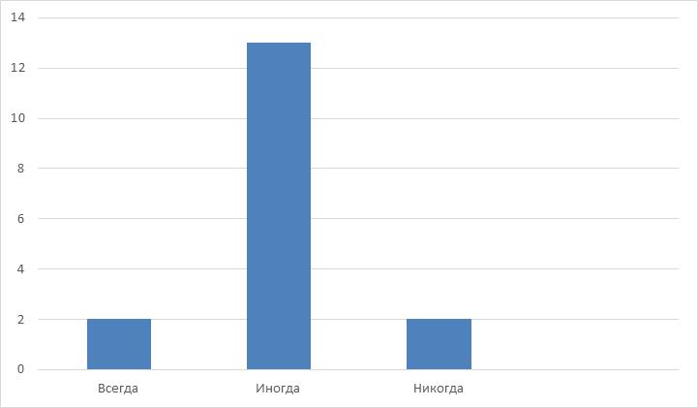
Распорядок дня является предпосылкой для высокой трудоспособности и хорошего самочувствия
Как часто вы стараетесь спланировать свой день?
Необходимо научиться чередовать различные виды деятельности – умственный и физический.
Это поможет снять усталость и способствует восстановлению работоспособности.

Slide 10
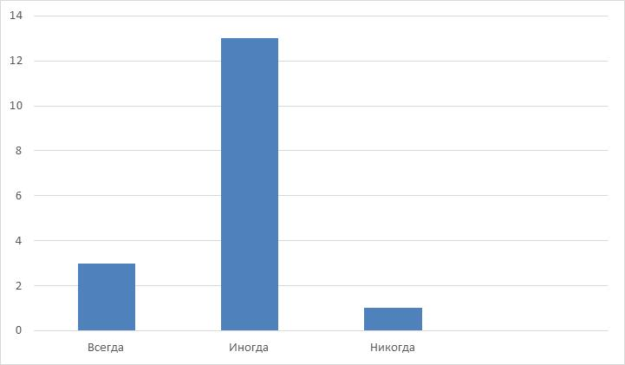
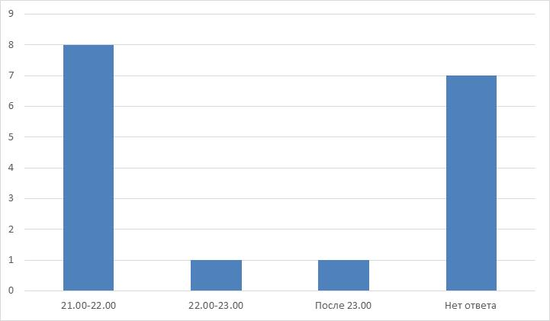
Сон – важный фактор в режиме дня
Гигиенические нормативы сна – 10,5 часов
Как часто вы просыпаетесь, не выспавшись
Вы ложитесь спать?

Slide 11
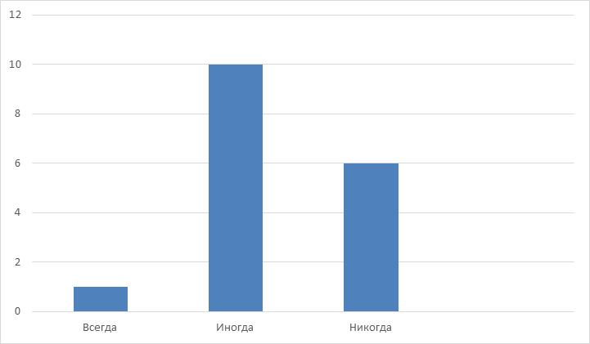
Выполнение утренней зарядки позволяет организму активно включиться в работу
Выполняете ли вы утром физическую зарядку?

Slide 12
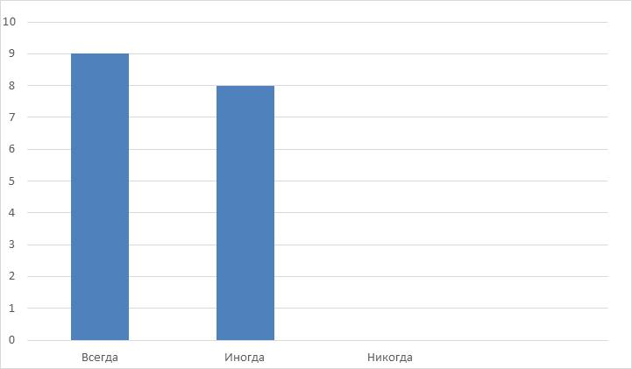
Правильное питание основа нормального физического и нервно-психического развития
Завтракаете ли вы утром?
Наш организм нуждается в поступлении пищевых веществ в определенном ритме.
Утренний завтрак должен быть обязательным

Slide 13
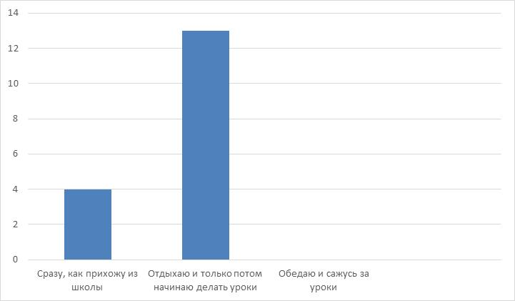
Соблюдайте гигиену учебной деятельности дома
В какое время вы обычно выполняете уроки?
Вернувшись из школы, пообедайте и обязательно отдохните

Slide 14
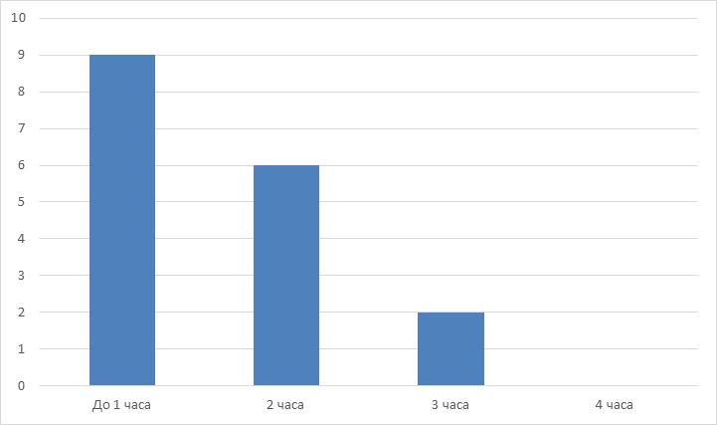
Основные правила по выполнению домашнего задания
Начинайте выполнять домашнее задание с наименее тяжелых предметов, переходя к более сложным
Готовке уроки в день получения задания. Это сокращает время на его приготовление и помогает закрепить полученные знания на уроке
Сколько времени вы затрачиваете на приготовление уроков?

Slide 15
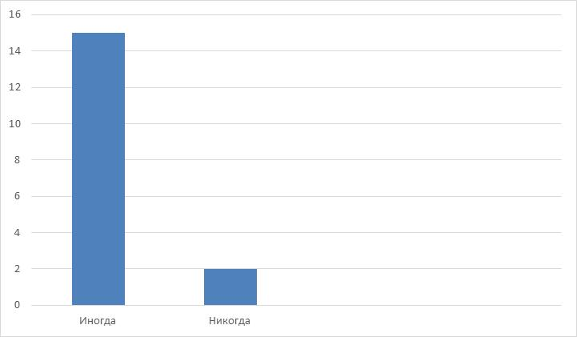
В период умственного труда необходимо делать перерывы
Делайте перерывы через каждый час занятий в течении 15 – 20 минут
Делаете ли вы перерывы при выполнении домашнего задания?

Slide 16
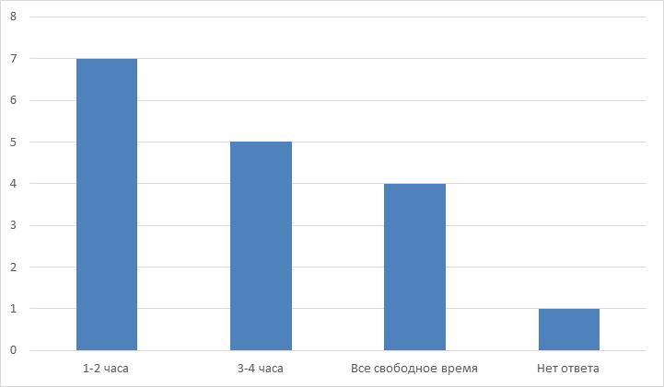
Правила просмотра телевизора
Дети 0-3 лет: никакого телевизора
Дошкольники: не более 30 минут в день
6-8 лет: максимум 1 час
9-12 лет: не более чем 1,5 часа
Между учебой и просмотром телевизора должен быть промежуток 30 минут иначе учебный материал будет вытеснен из долговременной памяти ТВ-раздражителями, настолько они сильны.
Смотреть телевизор в полностью затемнённой комнате не рекомендуется. Слишком резкие перепады яркости быстро вызывают у детей зрительное утомление.
Сколько часов в день вы смотрите телевизор?

Slide 17
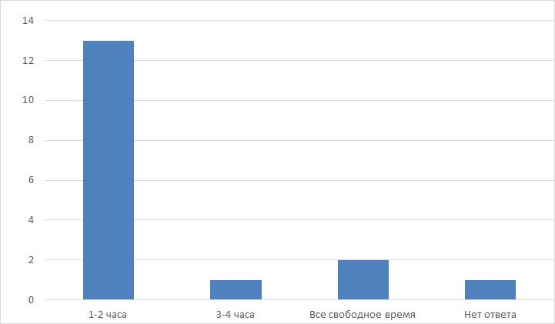
Правила работы за компьютером
Для первоклассников время за компьютером не должно превышать 10-ти минут в день
всего лишь 15 минут рекомендуют проводить детям вторых - пятых классов
20 минут ученикам шестых-седьмых классов
Старшеклассникам нормы Минздрава предписывают не более 30-ти минут непрерывной работы за компьютером на первом часу занятий и 20-ти минут на втором
Безопасная норма компьютерных игр, которые так любят современные подростки, составила 10 минут для детей младших классов и 15 минут для старшеклассников. Кроме того, категорически запрещаются компьютерные игры перед сном.
Сколько времени вы проводите за компьютерными играми?

Slide 18
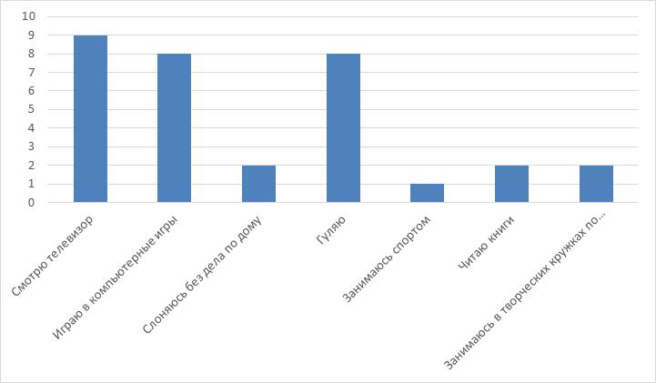
Как обычно вы проводите воскресный день?

Slide 19
ВЫВОД
Мы знаем что благодаря правильному
режиму дня:
У нас бодрое настроение
Мы хорошо переносим школьную нагрузку и успешно учимся
С удовольствием занимаемся творчеством и спортом
Активно отдыхаем

Slide 20
А что в жизни?
Заключение
Мы имеем представление о режиме дня и его значении в нашей жизни, но есть нарушения
Выполнение домашнего задания начинаем сразу после школы, отсутствуют перерывы
Не умеем планировать свой день
Мы мало времени выделяем для прогулки и развитию своей активной деятельности
Не все воспитанники изменили свое отношение к пониманию важности выполнения режима дня

Slide 21
СПАСИБО ЗА
ВНИМАНИЕ !

